Slide 1
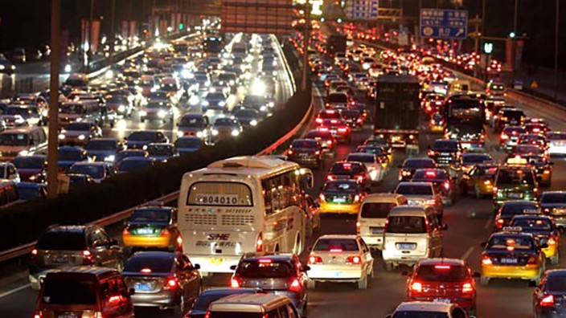
Rush Hour

Slide 2
Rush hour
Minimaal aantal moves: 1
Maximaal aantal moves: ∞
1990
01
2012
2020

Slide 3
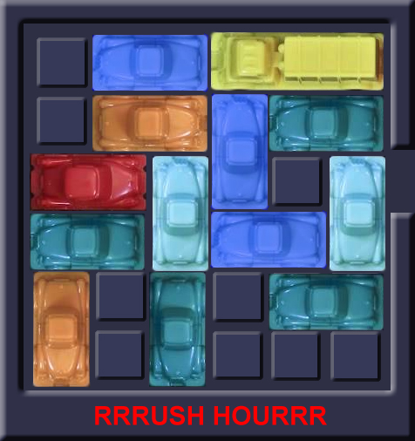
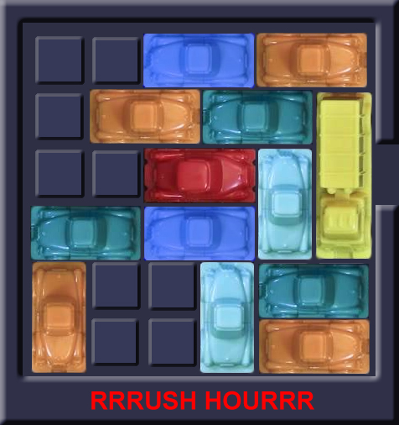
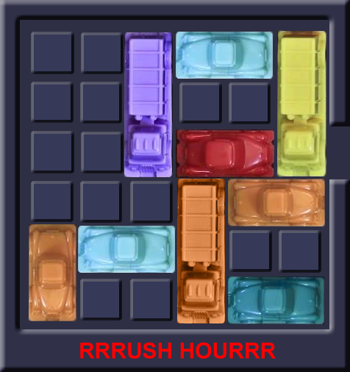
Toestandsruimte
Upperbound:
3•6³•5⁵ = 2.025•10⁶
Upperbound:
6³•5⁶•4 = 1.35•10⁷
Upperbound:
3•6³•5⁵ = 2.025•10⁶

Slide 4
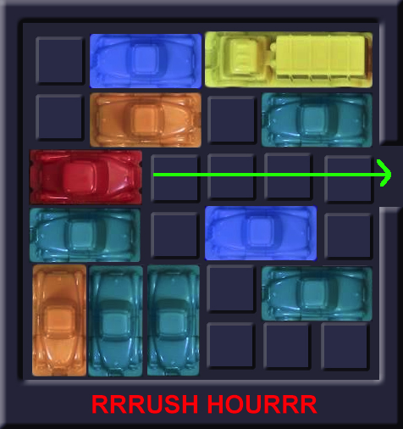
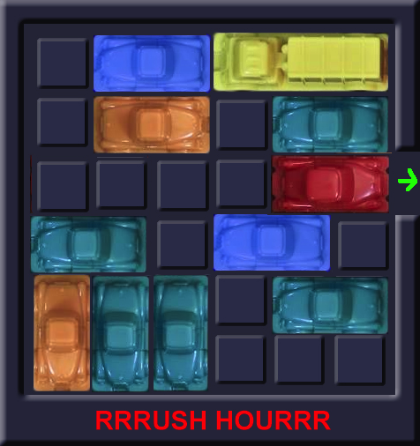
Oplossingsruimte
Upperbound: 5
Lowerbound: 0

Slide 5
Breadth first search algoritm
(dit is een gif, hij speelt als de slide begint)
Vind eerst de hele toestandsruimte

Slide 6
Dijkstra’s algoritme
(dit is een gif, hij speelt als de slide begint)

Slide 7
A* algoritme
(dit is een gif, hij speelt als de slide begint)

Slide 8
Infra & Data structuur
Classes:
Auto’s: Veranderbare positie, vaste positie, richting, lengte
Bord visualiseren
Functie om het spel te spelen

Slide 9
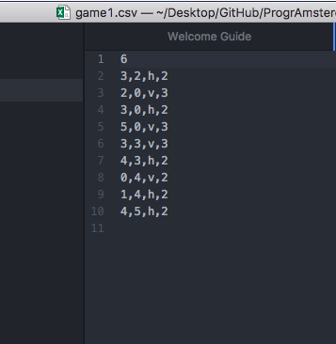
Data structuur voorbeeld: Game 1
Rij 1: Bordgrootte
Rij 2+: info auto’s:
Kolom 1: x coordinaat
Kolom 2: y coordinaat
Kolom 3: Richting
Kolom 4: Lengte

Slide 10
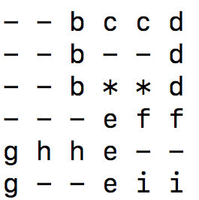
Visualisatie

